Slide 1
Fyziologie pohybu

Slide 2
Živočišné buňky mají vnitřní stabilní strukturu zajišťující
oporu a udržující tvar – cytoskelet (dynamický a pohyblivý aparát) složení: mikrotubuly a mikrofilamenta-proteinová vlákna.
Vnitřní kostra cytoplazmy: vlastnosti:
1.určují vnější tvar 2. vnitřní architekturu buňky (subcelulární pohyb)
Mikrotubuly - tvar trubiček - složené z mnoha filament (složená z řady kuliček bílkoviny tubulinu), trubičky spojené příčnými spojkami z asociovaných proteinů (např. dyneinu), spojení ve vyšší celky.
dynein schopen transformovat energii ATP na svou konformační změnu
Mikrofilamenta - vytvářejí v cytoplazmě souvislou síť: aktin, myozin
Typy pohybu
Brvami, bičíky 2. améboidní 3. svalový
ad 1. jednobuněční, epitel. b., spermie
Ad 2. jednobuněční (kořenonožci), bílé krvinky

Slide 3
Svalový pohyb
Buňky svalů jsou specializovány na 1. přeměnu energii ATP na kontraktilní pohyb 2. vytváří akční potenciál
Předchůdce svalových buněk - myoepiteliální stažlivé buňky žahavců a houbovců.
Podle histologické stavby a funkce rozlišujeme tři typy svalů:
Příčně pruhované (kosterní) svaly, které tvoří různě diferencované svalové skupiny připojené na kostru.
Hladké svaly vystýlající stěny tělních dutin a vnitřních orgánů s výjimkou např. hmyzu.
Srdeční sval je zvláštní kontraktilní svalovinou, která se stavbou podobá svalovině příčně pruhované, ale vyznačuje se zvláštnostmi, které jsou typické pro svaly hladké.

Slide 4
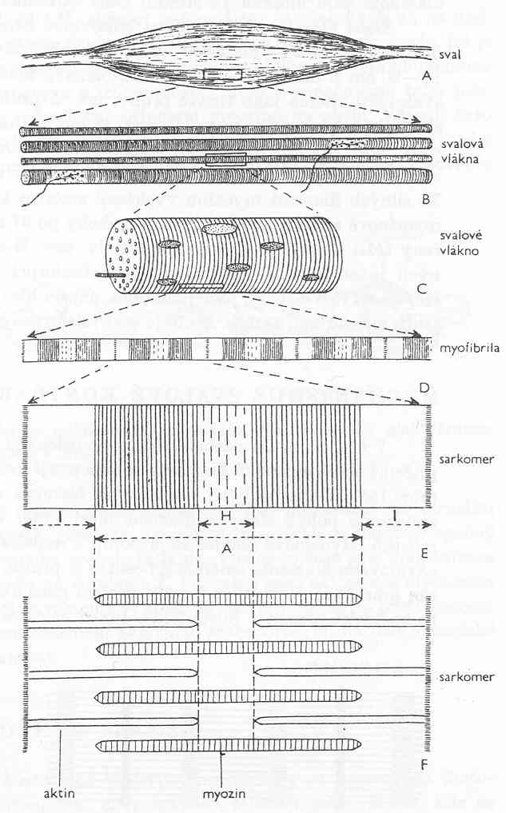
Fyziologie svalu
Kosterní sval
Sval (až 30 cm) –
svalové vlákno (d 30 cm, Ø až 100 μm), na povrchu sarkolema- polopropustná–
myofibrila (d 30 cm, Ø 1 – 2 μm), od sebe oddělené jednotky
ze sarkomer (d 2,5 μm).
Sarkomera
(příčné linie - Z-linie se světlými aktinovými filamenty
se zasouvají mezi tmavá myozinová filamenta pomocí myozinových můstků) – příčné pruhování

Slide 5

Svalová tkáň žíhaná (sarkoplasma, sarkozómy), uspořádání sarkoplasmatického retikula a proužků
•Sarkoplazmatické retikulum –v sarkoplazmě svalových vláken, hladké endoplazmatické retikulum–Specializace na segregaci kalciových iontů–rozvětvené cisterny a tubuly obklopující jednotlivé myofibrily, tubuly orientovány longitudinálně ve svalovém vláknu,–příčně uložené do H proužku–Terminální rozšířeniny sarkoplasmatického retikula, na úrovni spojení A a I proužku, na každé straně T tubulu•
Sarkolema–Příčné tubuly (T tubuly) – tubulární invaginace sarkolemy penetrující do svalového vlákna v oblasti spojení mezi A a I proužkem, na povrchu myofibril–Triáda: specializovaný komplex 2 terminální cisterny a 1 T tubulus, význam pro zahájení svalové kontrakce, sarkomera od Z-Z linie – telofragma (Hensenův proužek)

Slide 6
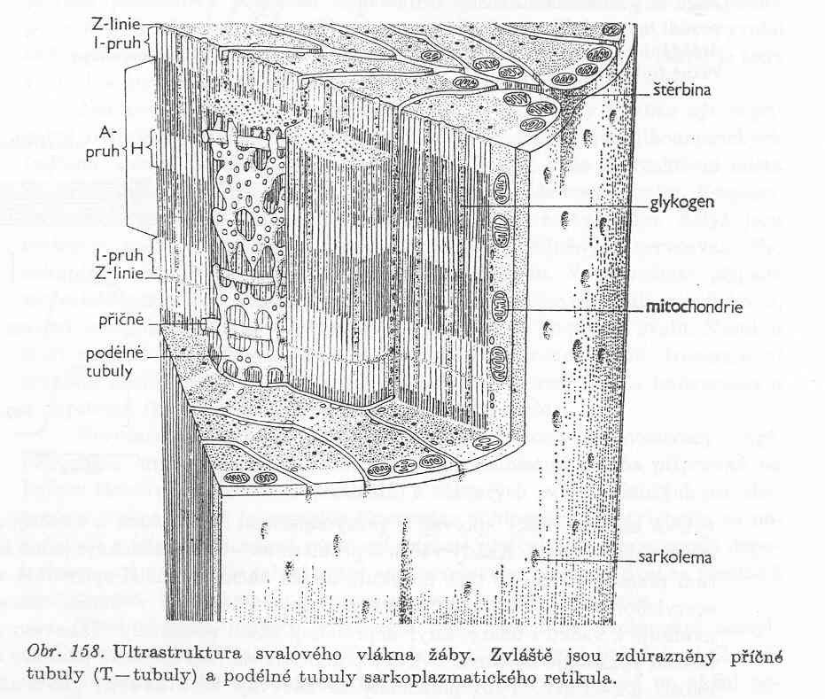
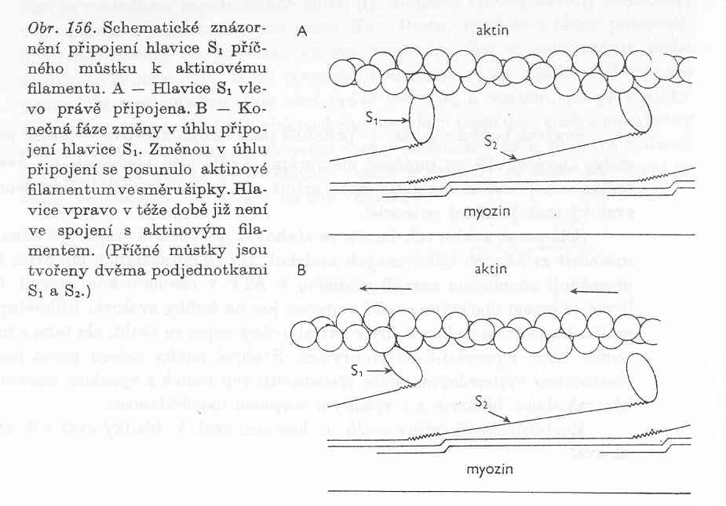
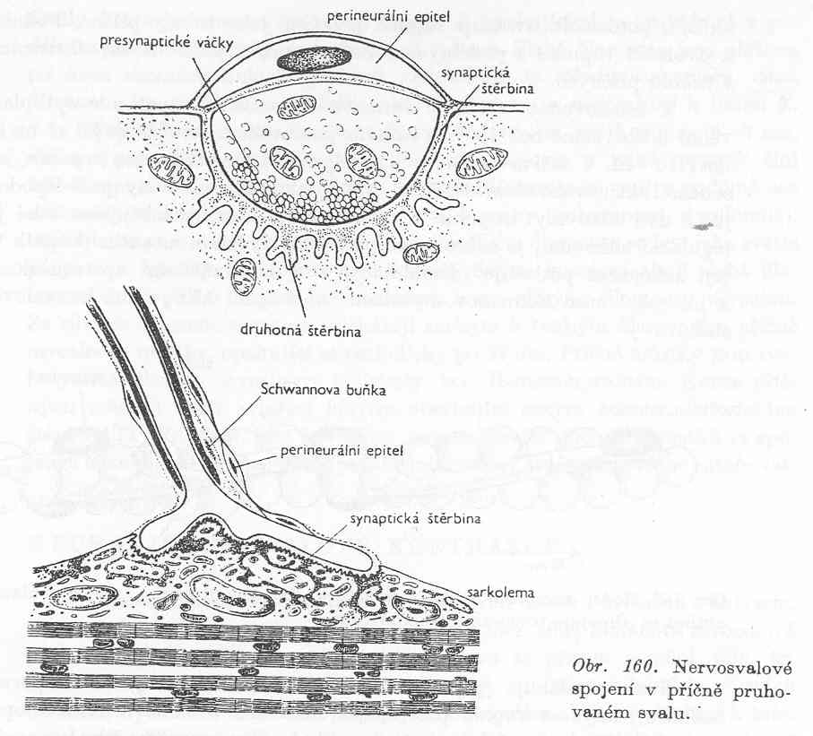
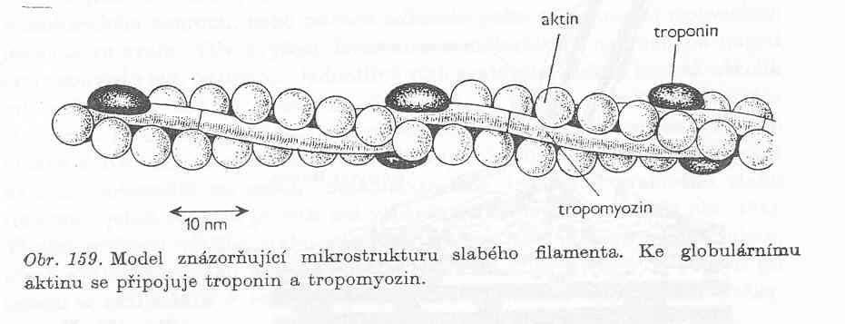
Povrchová membrána (sarkolema)
Sarkoplazmatické retikulum (podélné tubuly až váčky) a příčné tubuly (T-tubuly)
Ca²⁺ inhibuje troponin, který blokuje připojení hlavice myozinových můstků, hlavice mění úhel připojení
Nervosvalová (motorická) ploténka – větší synapse – acetylcholin (kurare blokuje reaktivní místa, OF inhibuje acetylcholinesterázu,
botulin blokuje uvolnění
acetylcholinu)
Motorická jednotka – rozvětvení axonu na vlákna

Slide 7
Úloha Ca2+ ve svalové kontrakci. Vápenaté ionty způsobí
konformační změnu troponinu vedoucí k zasunutí celého tropomyozinového
vlákna hlouběji do štěrbiny mezi aktinovými řetězci.
Obnaží se tak vazebná místa pro myozinovou hlavici.

Slide 8
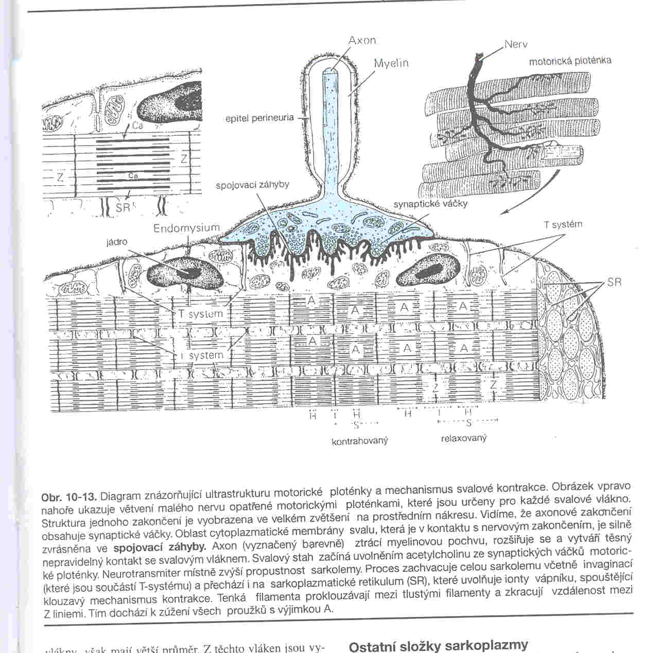
Přenos vzruchu a mechanismus kontrakce
Nervosvalová ploténka:
motorické nervové vlákno – acetylcholin – depolarizace sarkolemy – přenos depolarizace na sarkoplazmatické retikulum – vylití Ca²⁺ - vazba na troponin – změna prostorové konfigurace troponin- tropomyozinového komplexu - uvolnění vazebného místa pro aktin – vazba aktinu na myozin – posun tenkého filamenta do středu sarkomery – kontrakce
Zastavení impulzu - konec depolarizace Ca²⁺ ze sarkoplasmy na sarkopl. retikulum – obnova troponin – tropomyozinového komplexu - pasivní návrat filament do relax. stavu

Slide 9
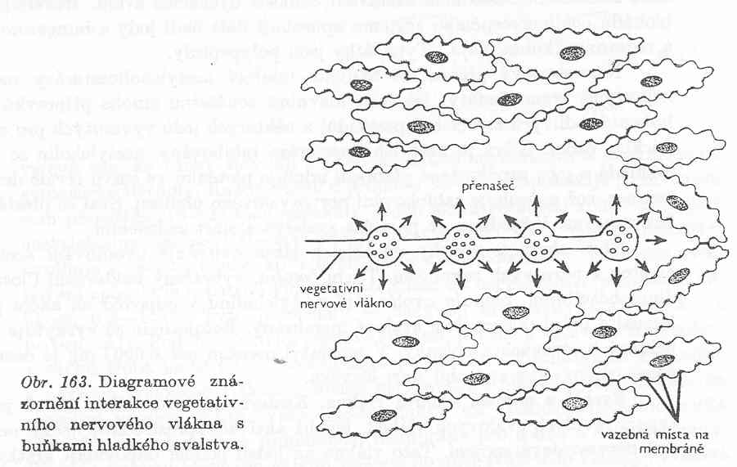
Hladký sval
Tenká aktinová filamenta,
bez sarkoplazmatického retikula,
pomalá kontrakce.
Varikozity – zakončení nervů (korálky na niti).
Některé bez podnětů – myogenní kontrakce
– vzrušiče se schopností spontánní depolarizace.
Buňky hladké svaloviny a jejich inervace. Aktin s myozinem netvoří viditelné proužkování. Mediátory se vylévají z varikozit
vegetativních nervů do prostoru kolem svalových buněk.

Slide 10
Mechanismus kontrakce srdeční svaloviny
Uspořádání myofilament jako u kosterní svaloviny, na buněčné úrovni kontrakce v zásadě stejná
–Kardiomyocyty pracovní (kontraktilní) – v myokardu
–Kardiomyocyty vzrušivé (inervační)
•součást převodního aparátu srdce (sinusový uzlík, sinoatriální uzlík, Hissův svazek a Purkyňova vlákna)
•Schopnost tvořit impulsy a rozvádět je
•K. vzrušivé: nízký počet myofibril, náhodné uspořádání, hodně glykogenu, hojné nexy, chybí T-tubuly a interkalární disky. Kontrakce: Spontánně ve vlastním rytmu
•Inervace autonomními nervy

Slide 11
Srdeční sval
Příčně pruhovaný, mnohem delší akční potenciál než u kosterního svalu. Časté gap junctions – přenos akčního potenciálu z buňky na buňku.
Buňky s autorytmicitou – vzrušiče – myogenní srdce (měkkýši, hmyz, obratlovci) – viz srdce v cévní soustavě
Neurogenní srdce (krabi, pavouci) – původ srdečních rytmů z aktivních neuronů v srdečním gangliu u myokardu.

Slide 12
Odlišnost nervosvalových soustav bezobratlých
Létací svaly – na jeden vzruch 5 – 20 stahů (asynchronní, fibrilární svaly).
Svěrače lastur (ne příčně pruh.) iniciuje motoneuron s acetylcholinem. Pro udržení sevření není nutný ani on, ani depolarizace. Relaxace nastane až aktivitou v nervech, které uvolní serotonin.

